Slide 1
Занимательные упражнения для детей
Учитель – логопед МБОУ ОШ №2 г.Тюмень: Григорьева О.Н.

Slide 3

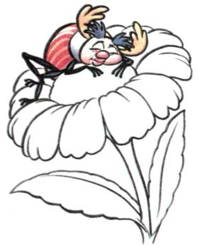
5. Жук Жора забежал на болото к своему другу Журавлю. Журавль попросил его рас-смотреть картинки и подумать, кем бы он хотел быть. Запиши названия профессий, о которых мечтал Жора, и укажи в словах его любимый звук Ж.
Жук — художник, жук — жонглёр, Жук — жокей иль дирижёр. Жук — пожарный, может быть? Но не может он решить.
6. Жук решил немного передохнуть: уст-роился на цветке и заснул. Пока он отдыхает, раскрась цветок каранда¬шами цветов, в названии которых есть звук Ж.

Slide 5
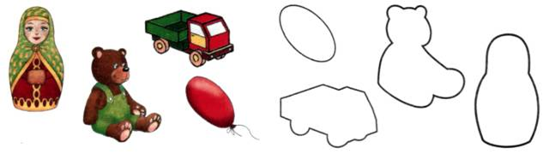

Slide 6
Желаю удачи!

